Slide 1
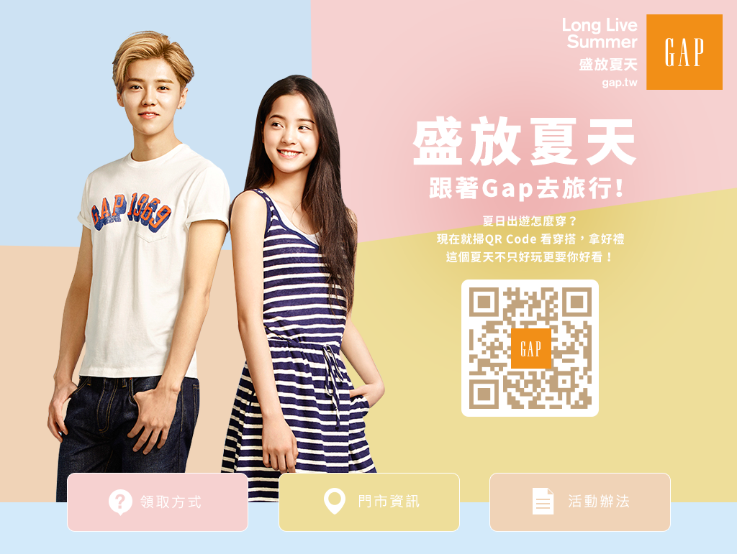
PC主視覺（暫）
+主副標
+引言文字
待放正確QR code
新增
中獎名單
Notes:
背景顏色請不要拼色，使用圖的原色。
- 右上角只放logo就可以，不要放文字
- 請加一『中獎名單』單元，內容先用其他明星KV，並寫敬請期待(6.6會抽出winners並公布於此)
可以延伸用在海報和PC網頁中
示意: https://projects.invisionapp.com/share/S270LXCXW#/screens/152054474
去年參考: http://cell.webgene.com.tw/GAP/love/index.html

Slide 2
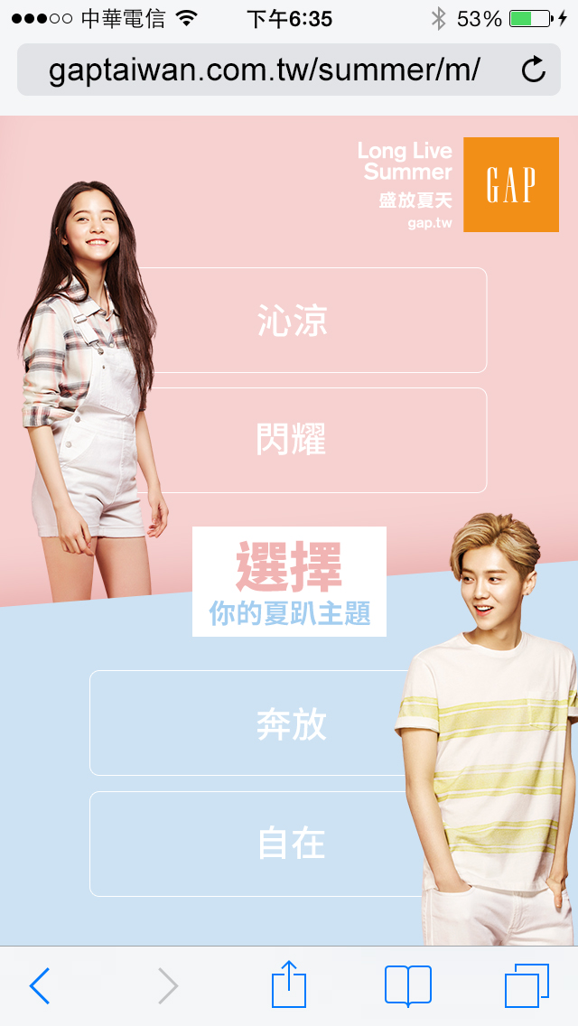
活動內頁
選擇
你的夏日主題

Slide 3
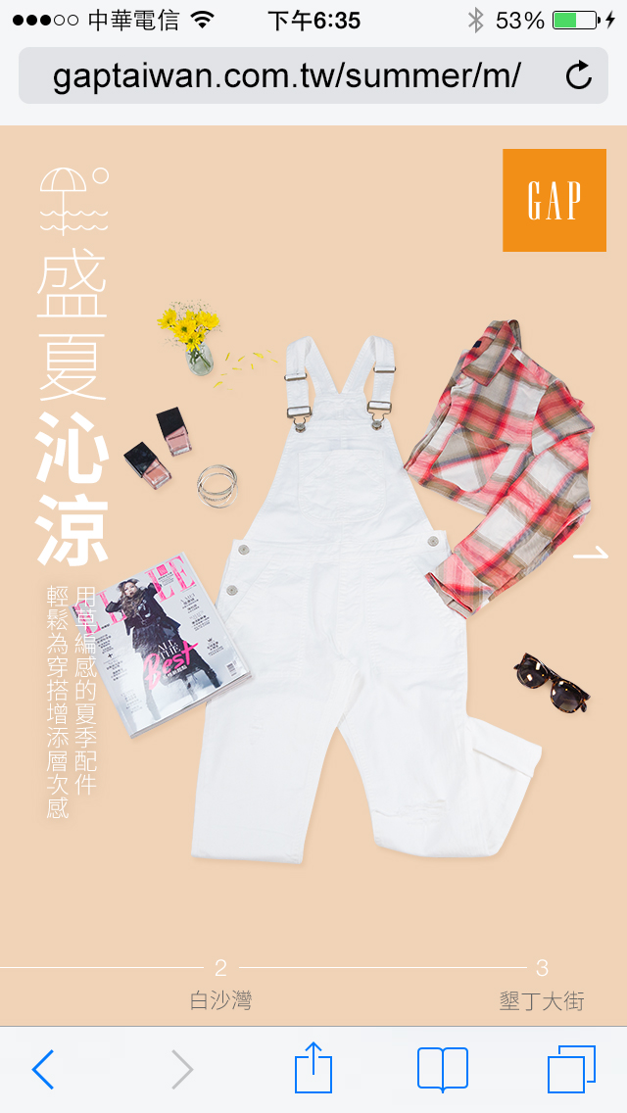
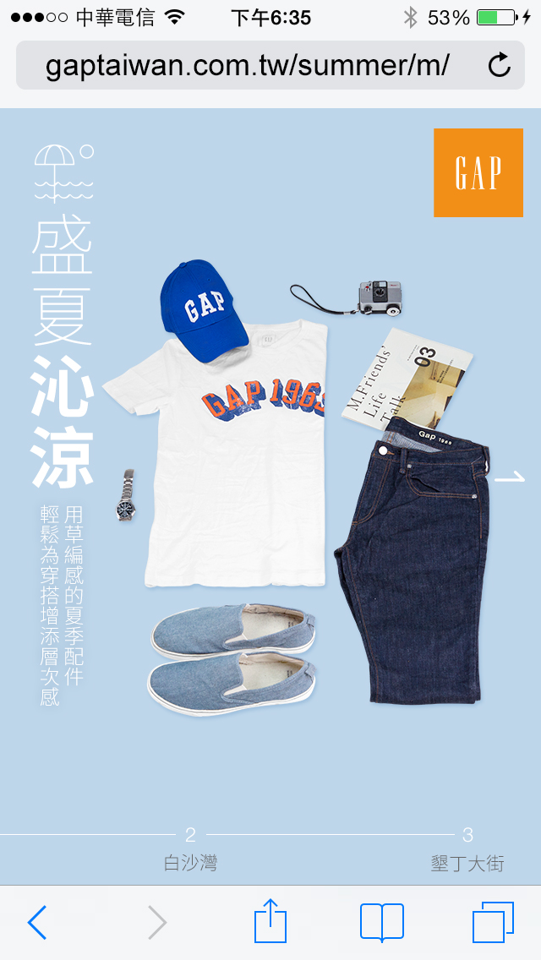
活動內頁
戀夏閃耀
夏日奔放
魔鬼藏在細節裡
運用小配件就能完整造型
不用繁複穿搭
單一色系也能俐落帥氣
金山老街
淡水漁人碼頭
七星潭
東大門夜市

Slide 4
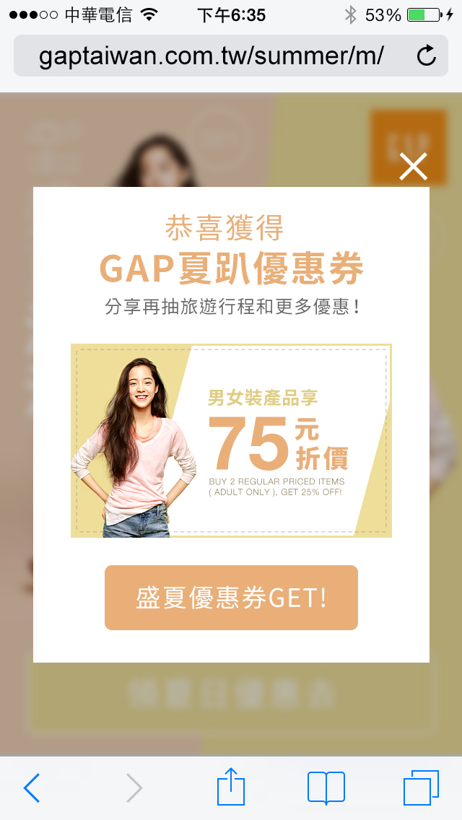
活動內頁
(結果分享)
盛放夏天
跟著Gap去旅行！
←原本是「恭喜獲得Gap夏趴優惠券」
但怕改成夏日優惠券之類的文字
又會跟下方按鈕長很像（有點重複）
故建議直接使用活動名稱
男女各有3種優惠券設計。 男: 25、50、75折價券 女: 25、50、75折價券

